Slide 1
讲稿来源
.陈宝林《最优化理论与算法》
. 解可新等《最优化方法》
. 薛嘉庆《最优化原理与方法》
. 盛昭瀚等《最优化方法基本教程》
. 袁亚湘，孙文瑜《最优化理论与方法》
. 部分英文教材

Slide 2
Chapter One
概述及预备知识

Slide 3
Section One
最优化问题的数学模型与基本概念
1.1 最优化定义（optimization）
最优化又称数学规划(Mathematical Programming),大约在1947年诞生,是运筹学(Operation Research)的一个分支.
概括地说，最优化就是从所有可能的方案中选取最合理的一种以达到最优目标的学科。达取最优化目标的方案就是最优方案，搜寻最优方案的方法就是最优化方法，这种方法的数学理论就是最优化理论。

Slide 4
1.2 优化分类
√
线性规划
优化理论与算法
整数规划
√
非线性规划
几何规划
动态规划
★
随机规划
网络规划
拓扑规划
组合规划
★
……

Slide 5
按照问题涉及到的变量是否是离散变量进行分类：
具有连续变量的优化问题
（我们本学科的讲授内容，也即我们通常所讲的优化）
具有离散变量的优化问题
（组合最优化问题）
这两类问题具有不同的特点，所以解决这两类问题的方法也是完全不同的。由于现实世界的绝大多数问题都是处于离散状态，所以目前组合优化问题作为侧重于应用的运筹技术之一，得到日益广泛的应用。

Slide 6
附 组合优化问题技术及其应用简介
组合最优化
对于具有离散变量的问题，从有限个解中寻找最优解的问题就是组合最优化问题。
简单应用：古老的婚配问题
一个遥远的地方，一个酋长的三人女儿A，B，C准备嫁给三个求婚者D，E，F。按当地习俗，求婚者必须向酋长交纳一定数量的牛作为财礼。设已知求婚者愿意对酋长的每个女儿提供的牛的数量。假设酋长只以获得尽可能多的牛为目的，试找出一种方案。

Slide 7
组合最优化的应用举例
1． 最短路问题
管道铺设路线费用最少
货物运输时间最短（费用最少）
通讯路线最可靠
2． 最小支撑树问题
电话通讯网的架设
地区交通网络的建设

Slide 8
3. 决策树模型
.市场风险投资决策
.技术引进决策
.产品推销策略
4． 分配问题
.分房问题
.有限资源的最佳配置
5． 网络计划技术
.有效组织实施工程

Slide 9
6. 网络流问题
.交通流量最大
.物流运输费用最少
7． 网络图的其他一些应用问题
.欧拉图
.机关设计问题
.汽车共用问题
.工厂选址问题

Slide 10
组合最优化的应用成功应用领域举例
平板的最优激光铅化
油田的最优勘探
血液银行的管理
考古发掘物的顺序排列
基因密码
计算机切割的最优安排
消防队和灾情点的调试计划
垃圾清除或街道清洗的调度计划
按订货以最小角边料切割纸或钢材等
公交汽车线路的最优安排或链接

Slide 11
1.3 优化应用案例
最优化理论与方法目前已渗透到生产、管理、商业、军事和决策等各个方面。
案例一 生产活动安排问题
案例二 工厂（市场）选址问题

Slide 12
案例一 生产活动安排问题
问题描述
设有m种资源B₁,…,B_{m},它们的可使用量分别为b₁,…,b_{m}, 用于生产n种产品A₁,…,A_{n},设生产1个产品A_{j}需消耗资源B_{i}的单位数为a_{ij}，而产品A_{j}每单位的利润为c_{j}，问如何安排生产活动可使总利润最大？

Slide 13
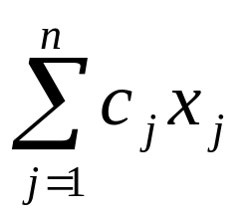
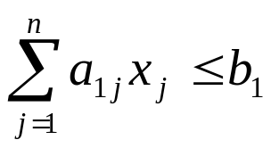
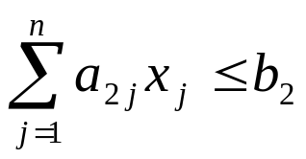
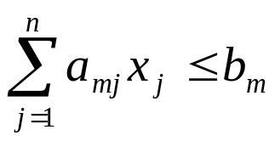
题设: 为了使总利润最大，要生产A_{j}的量为x_{j}：
A₁ A₂ A₃ ……A_{n}
总利润：
x₁ x₂ x₃ ……x_{n}
c₁ c₂ c₃ ……c_{n}
生产条件约束：资源数量的限制，即
用于生产的资源不能超过每种资源的总量
A₁ A₂ A₃ ……A_{n}
B₁
B₂
…
B_{m}
a₁₁
a₂₁
…
a_{m1}
a₁₂
a₂₂
…
a_{m2}
a₁₃
a₂₃
…
a_{m3}
.
.
.
.
.
a_{1n}
a_{2n}
…
a_{mn}
b₁
b₂
…
b_{m}
…

Slide 14
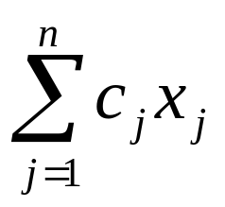
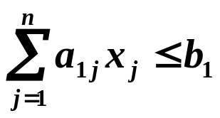
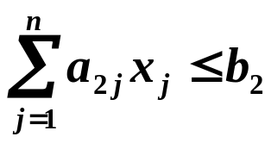
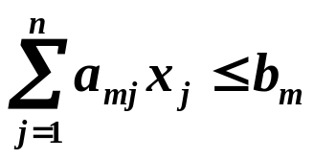
数学模型
max
“Max”即maximum,表示最大值，同样，可用“min”表示极小值minimum
s.t.
“s.t.”即subject to,表示变量的约束条件
¨¨

Slide 15
案例二 工厂（市场）选址问题
问题描述
设有n个市场，第j个市场的位置为(a_{j},b_{j})，对某种货物的需求量为q_{j} ，j=1,2,…n。现计划建立m个货栈，第i个货栈的容量为c_{i} ，i=1,2,…m。试确定货栈的位置，使各货栈到各市场的运输量与路程的乘积最小。

Slide 16
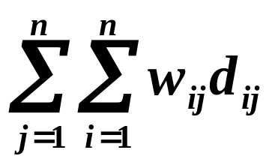
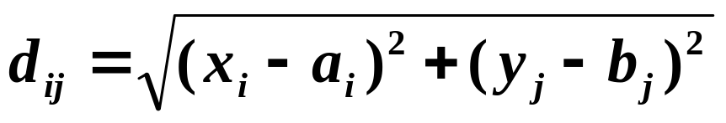
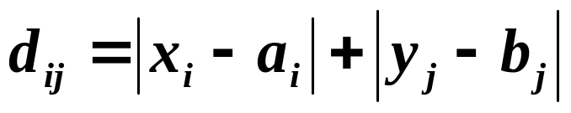
引入数学符号：
(x_{i},y_{i}) ：第i个货栈的位置，i=1,2,…m
W_{ij} ：第i个货栈供给第j个市场的货物量
i=1,2,…m ，j=1,2,…n
d_{ij}：第i个货栈到第j个市场的距离
运输量与路程的乘积和

Slide 17
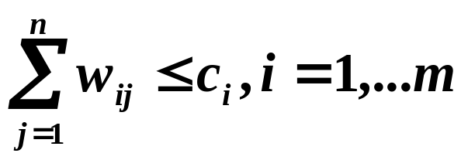
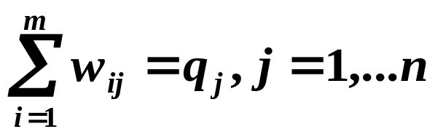
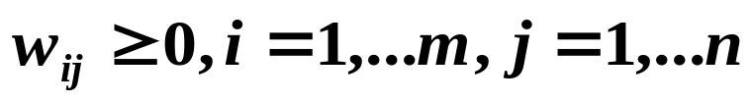
问题的条件约束：
1。每个货栈向各市场的货物供应量不能超 过它的容量
2。每个市场从各货栈得到的货物量等于它的需求量
3。货物的运输量不能为负

Slide 18
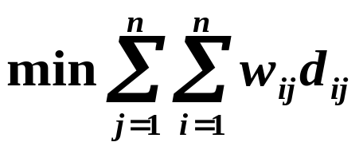
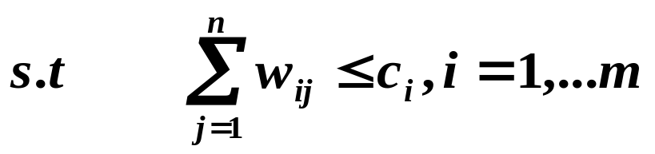
确立数学模型

Slide 19
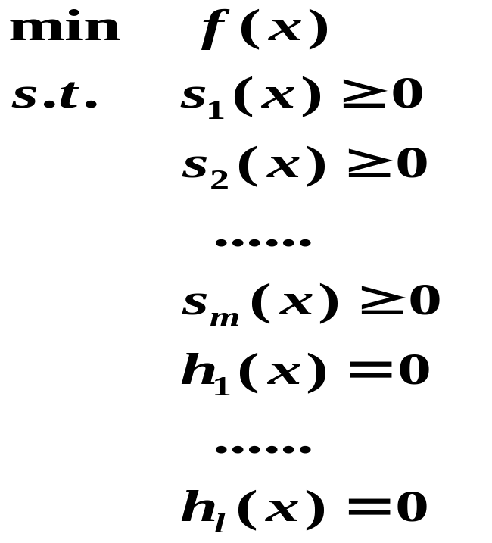
最优化问题的一般形式
f : R^{n}→R¹目标函数
x : n维的列向量
S_{i} : R^{n}→R¹等式约束
H_{j} : R^{n}→R¹不等式约束
优化问题就是求目标函数在约束条件下的极小点.
..m=l=0 称为无约束问题,否则称为约束最优化问题
..f,s_{i},h_{j}都为线性函数称为线性规划问题,
..否则为非线性规划问题

Slide 20
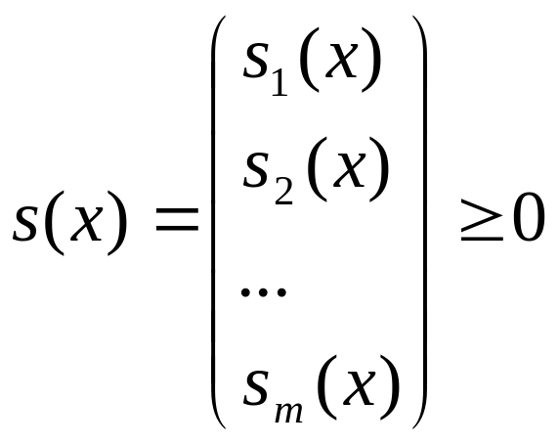
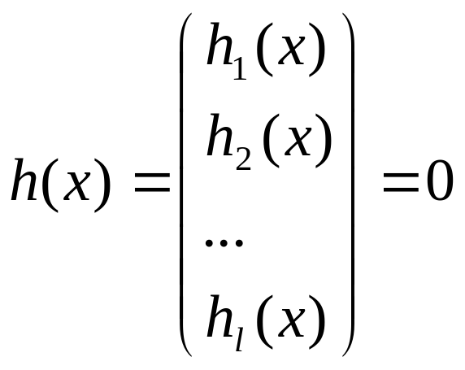
最优化问题的向量形式
min f(x)
s.t. s(x)≥0
h(x)=0
其中

Slide 21
1.4 基本概念
可行解 若x∈R^{n}满足所有约束条件:即
x∈D={x|s_{i}(x)≥0,h_{j}(x)=0,i=1:m,j=1:l},
则称x为一个可行解(容许解、容许点)
可行域 将可行解的集合D称为可行域（容许集）
全局最优解 若有x* ∈D,使对∀x ∈D,有f(x) ≥f(x*)
局部最优解
若有x*∈D，存在一个邻域N(x*,δ)＝{x|||x*-x||< δ},使得：对∀x ∈D∩ N(x*,δ)，均有f(x)≥f(x*)
一般情况下我们往往只能求出问题的一个局部最优解。课程所介绍的均是求解问题的一个局部最优解的数值方法，所说的最优解一般均指局部最优解。

Slide 22
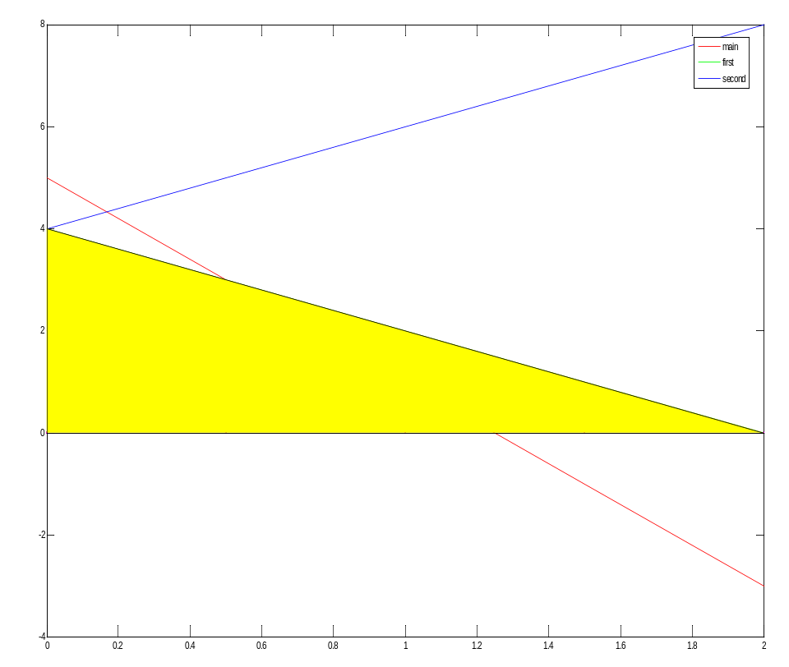
1.5 简单的二维优化问题的图解法
例1 min 4x₁+x₂
s.t. 2x₁+x₂-4≥0
2x₁-x₂+4≥0
x₁,x₂ ≥0
解 作出4个约束函数围起的可行域。(如图示)
4x₁+x₂=c表示一族平行线，每条线上的点对应的
目标函数值相等，此直线称为目标函数值为c的等值线。

Slide 23
注意到
等值线越往左下移动，对应的目标函数值越小；
等值线越往右上移动，对应的目标函数值越大。
但因x受可行域约束！，不能无限往左下移动，
因此当等值线往左下移动，直到移动至可行域的
边界时停止，此时的交点即为所求最优解，本题
即为点（0，4)^{T}

Slide 24
例2 min f(x)=(x₁-2)²+(x₂-1)²
s.t. x₁+x₂-5=0
目标函数f(x)在三维空间中代表一个曲面S
f
最优解为（2，1)^{T}到直线的垂足！
由几何知识，易求得为(3,2)^{T}
x₂
·
x₁
对于三维及以上的问题因不好画图, 图解法失效

Slide 25
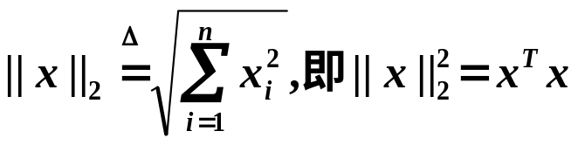
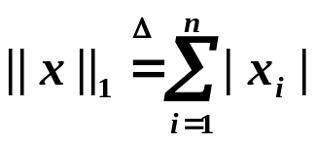
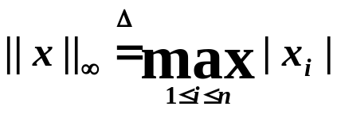
Section Two
优化学科的预备知识
2.1 向量模（范数）
设x为n维列向量

Slide 26
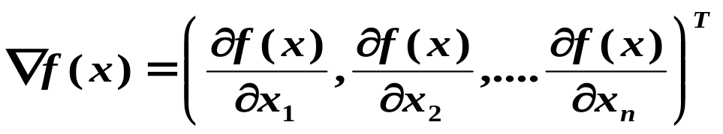
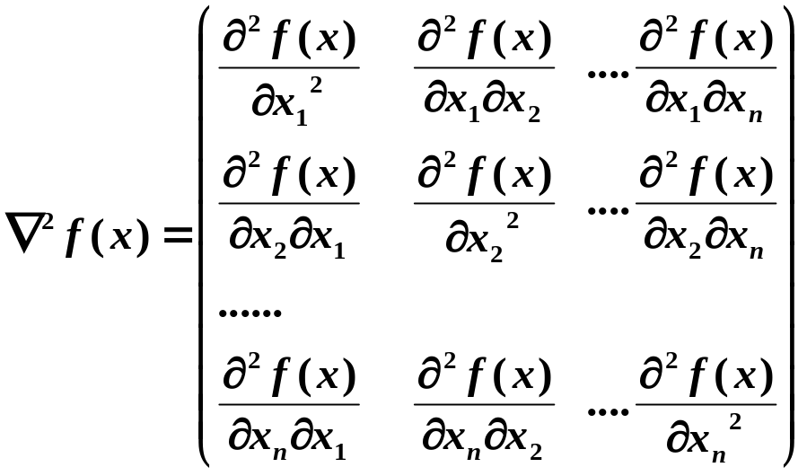
2.2函数的梯度、海色阵
f：R^{n}→R¹
若 f 存在一阶偏导数，则称向量
为f(x)在x处的梯度(一阶导数)
若 f 存在二阶连续偏导数，则称矩阵
为f(x)在x处的Hesse阵
(对称阵)

Slide 27
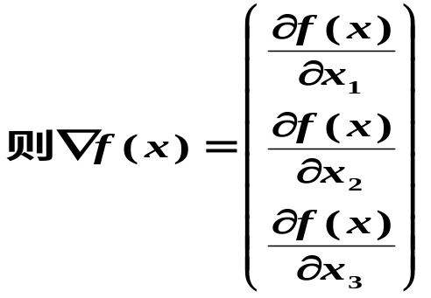
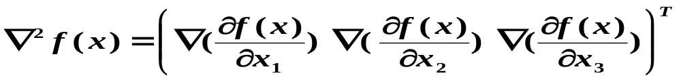
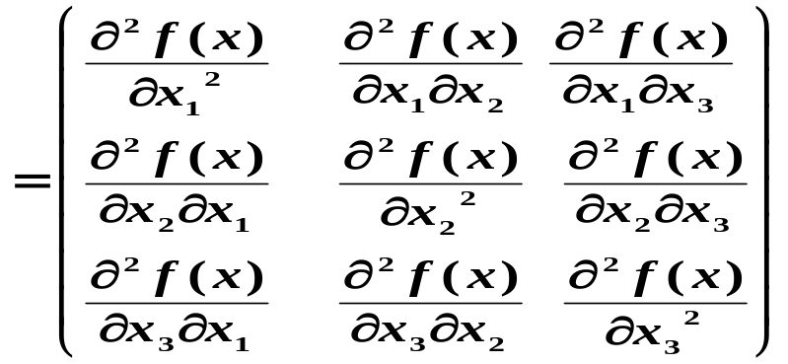
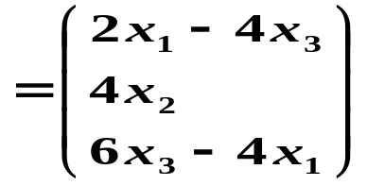
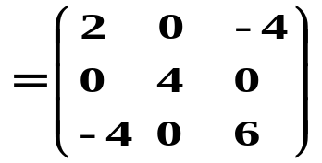
例

Slide 28
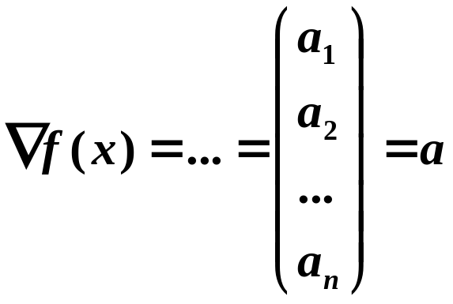
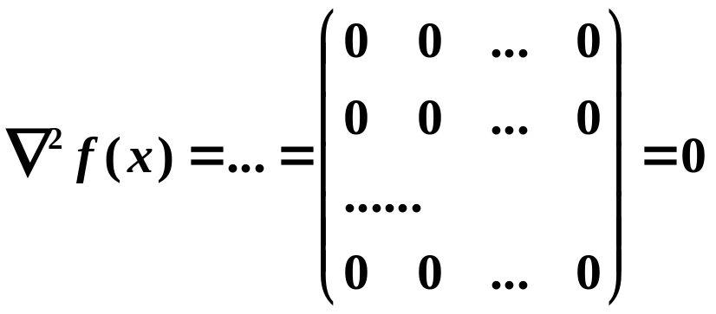
特别地，对线性函数
f(x)=a^{T}x+b=a₁x₁+a₂x₂+…+a_{n}x_{n}

Slide 29
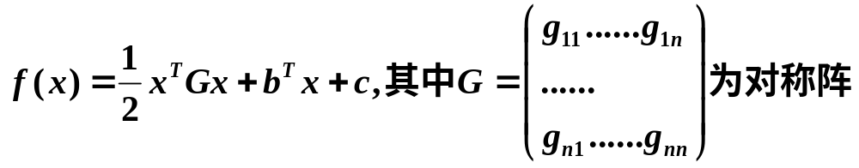
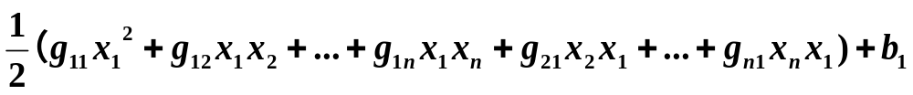
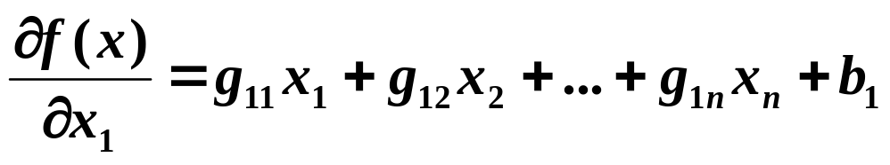
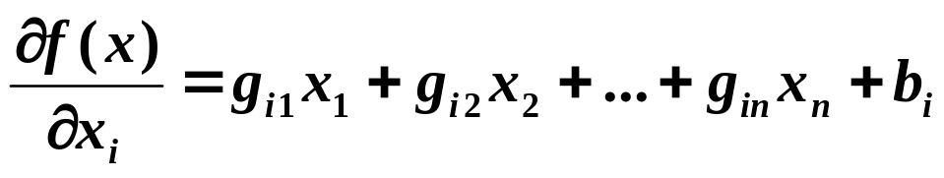
特别地，对二次函数
将f(x)展开，含x₁的项为：
从而
一般地 i=2:n

Slide 30
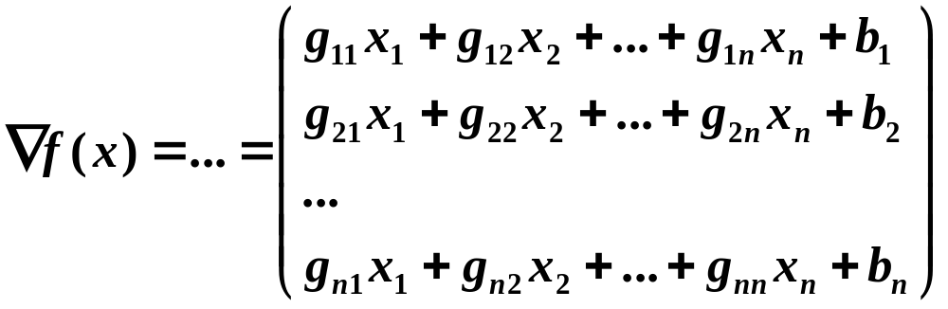
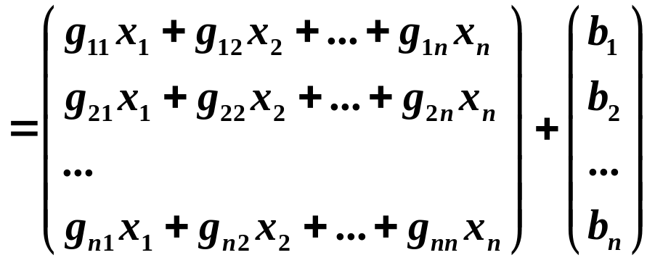
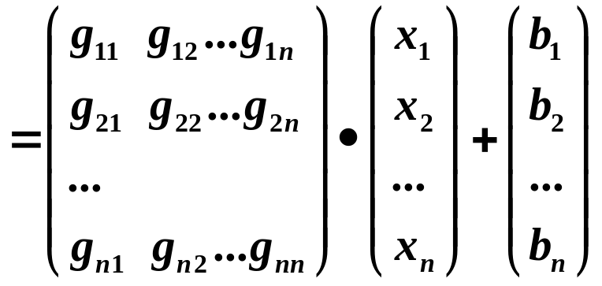


从而：
继续可求得：

Slide 31
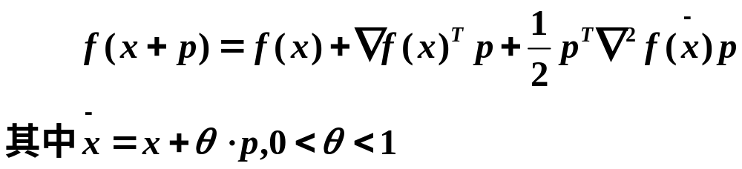
2.3 多元函数的Taylor展开式
设 f:R^{n}→R¹有连续二阶偏导数，则

Slide 32
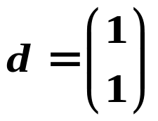
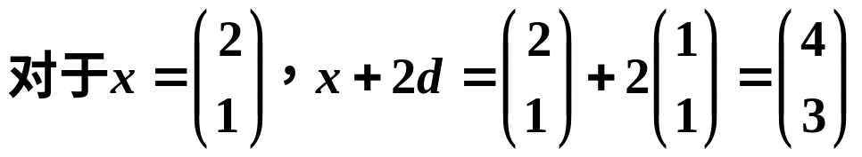
2.4 方向向量
∀d∈R^{n},d≠0,这个向量也可被看作一个方向
.x+2d
比如n=2时，
.x
1
d(代表点也代表方向)
.
1
2
这个向量可看作是x沿着方向d走了两个单位！
这时d，2d，1/2 d,…,均表示的是同一个方向,只是它们的长度不同。

Slide 33
下降方向
f: R^{n}→R¹,x⁰,d∈R^{n},d≠0,
若存在δ>0,当t ∈(0, δ)时：
f(x⁰+td)<f(x⁰),则称d为f在x⁰处的下降方向
f(x⁰+td)>f(x⁰),则称d为f在x⁰处的上升方向
d
· x+δd
图示
·
x

Slide 34

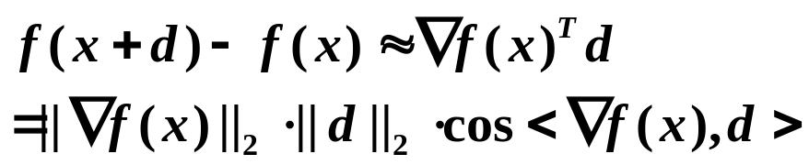
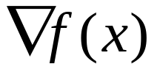
定理 梯度方向是函数值变化率最大的方向
分析
由Taylor展开式，对任意方向d，有
易见：当二者夹角为180度或0度
(即P与梯度方向相反或相同)时，
函数值变化(下降或上升)的最多
·
梯度方向是函数值的最速上升方向，
负梯度方向是函数值的最速下降方向。

Slide 35
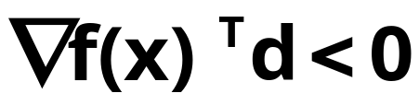
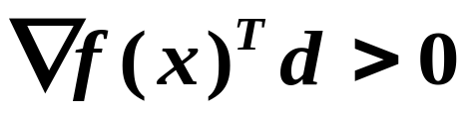
同时可见
判断一个方向是一点处的下降方向的方法
若d与梯度夹角大于90度,即
f的值下降了，此时方向d是f在x点处的一个下降方向；
反之，若d与梯度夹角大于90度即
f的值上升了，方向d是f在x点处的一个上升方向。

Slide 36
Section Three
凸分析初步
3.1凸集
凸集 若对∀x,y∈C, ∀α∈[0,1],均有αx+(1- α)y ∈C
则称C是一个凸集。
直观上看，凸集的内部必没有“洞”，边界也不会向
内凹，比如

Slide 37
常见的凸集
空集--(补充定义),整个欧式空间R^{n},
超平面-- H={x∈R^{n}|a₁x₁+a₂x₂+…a_{n}x_{n}=b}
半空间-- H⁺={x ∈ R^{n}|a₁x₁+a₂x₂+…a_{n}x_{n}≤b}
例 超球||x||≤r为凸集
证明
设x,y为超球中任意两点, 0≤a≤1,则有
||ax+(1-a)y||≤a||x||+(1-a)||y||
≤a r+(1-a) r = r,
即点ax+(1-a)y属于超球,所以超球为凸集.

Slide 38
凸集的性质
(i)有限个(可以改成无限)凸集的交集为凸集.
即:若C_{j}(i∈J)是凸集,则它们的交集
C={x|x ∈ D_{j}, i∈J}是凸集.
(ii)设C是凸集,b是一实数,则下面集合是凸集
b C={y | y =b x, x ∈ C}.
(iii)设C₁,C₂是凸集,则C₁与C₂的和集
C₁+C₂={y|y=x+z,x ∈ C₁,z ∈ C₂}是凸集.
和集与并集有很大的区别,凸集的并集未必是凸集,
而凸集的和集是凸集.

Slide 39
例
C₁={(x,0)^{T}|x∈R}表示 x 轴上的点,
C₂={(0,y)^{T}|y∈R},表示 y 轴上的点.
则
C₁∩C₂表示两个轴的所有点,它不是凸集;
C₁+C₂=R²是凸集

Slide 40
极点
设C为凸集,x ∈ C.若D中不存在两个相异点y,z及某一实数a ∈(0,1)使得
x=ay+(1-a)z
则称x为C的极点.
凸集
凸集

Slide 41
例 D={x∈R^{n}| ||x||≤a}(a>0),则||x||=a上的点均为极点
证:设||x||=a,
若存在y,z∈D及a(0,1),使得x=ay+(1-a)z.
则 a²=||x||²= <ay+(1-a)z,ay+(1-a)z>
≤a²||y||²+(1-a)²||z||²
+2a (1-a)||y||.||z||
≤a²
不等式要取等号,必须
||y||=||z||=a,且<y,z>=||y||||z||,
容易证明 y=z=x,根据定义可知,x为极点.

Slide 42
3.2 凸函数
定义在凸集C上的函数f：C⊂R^{n}→R^{1，}若对任意x、y∈C, α∈[0,1],均有
凸函数
若当x≠y时上式总严格成立，则称f为C上的严格凸函数。严格凸函数显然是凸函数。
αf(x)+(1-α)f(y)
·
·
f(αx+(1-α)y)
x
y
αx+(1-α)y
将上述定义中的不等式反向,可以得到凹函数和严格凹函数的定义.

Slide 43
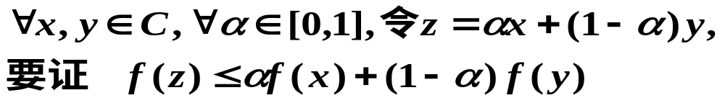
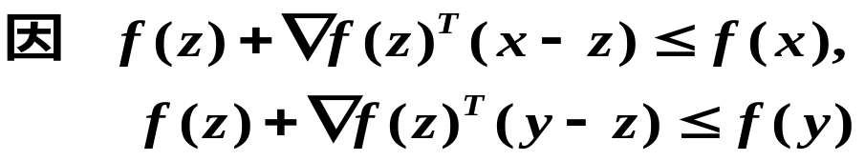
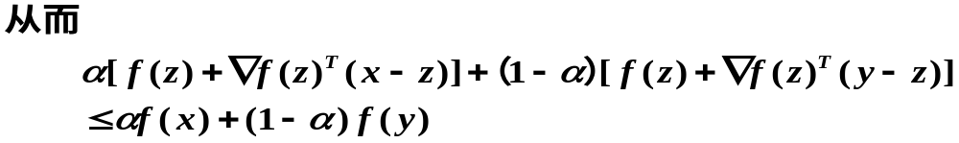
凸函数的判定定理1
设f:C⊂R^{n}→R¹,存在一阶偏导,C为凸集,则
Proof

Slide 44
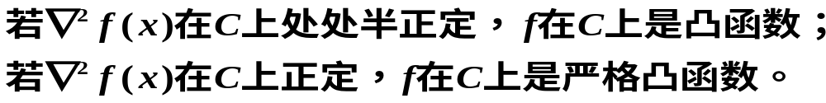




凸函数的判定2
设f:C⊂R^{n}→R¹有二阶连续偏导,C为凸集,则
Proof

Slide 45
凸函数的性质
(i)设f(x)是凸集C上的凸函数,实数k0,则kf(x)也是C上的凸函数.
(ii)设f₁(x), f₂(x)是凸集C上的凸函数,实数m,n≠0,则mf₁(x)+nf₂(x)也是C上的凸函数.
(iii)设f(x)是凸集C上的凸函数,b为实数,则水平集S(f,b)={x|x∈C,f(x)≤b}为凸集.

Slide 46
凸函数的性质
(iv)设f(x)是定义在凸集C上的凸函数，
则f的局部极小点也是其在C上的全局极小点。
Proof
设x*是f的局部极小点，则由定义，存在δ>0，
当||x-x*||≤δ时，f(x)≥f(x*),
x*+ α(y-x*)
任意y∈C，要证f(x*)≤f(y)
·
·y
可选择一个α ∈(0，1)使得
x*+ α(y-x*)∈C,
且||x*+ α(y-x*)-x*||≤δ(即在x*的邻域内)
·
x
于是f(x*)≤f(x*+ α(y-x*))≤(1-α)f(x*)+αf(y)
即αf(x*)≤αf(y)

Slide 47

严格凸函数的性质
(v)设f(x)是定义在凸集C上的严格凸函数，
则f的局部极小点也是其在C上的唯一全局极小点。
Proof
由前知x*是f的全局极小点
反设x*不是唯一的，
即有x’∈C，x’ ≠x，但f(x’)=f(x*)

Slide 48
Section Four
无约束最优化的基本原理
无约束问题的一阶必要条件
若x*是无约束问题的一个局部极小点，在x*的邻域内
f的一阶偏导数存在，则▽f(x*)=0
Proof
若▽f(x*) ≠0,则取d=－▽f(x*)
▽f(x*)^{T}d= －▽f(x*)^{T} ▽f(x*)<0,
即在x*处有下降方向d，
这与x*是局部极小点矛盾。
满足▽f(x)=0的点x称为驻点或平稳点,
但▽f(x*)=0的点未必就是f的极小点。

Slide 49
无约束问题的二阶充分条件
设f有二阶连续偏导数，在x*处▽f(x*)=0,▽²f(x*)正定,
则x*是f的严格局部极小点。
Proof
任意x∈N(x*,δ),由Taylor展开式
f(x) ≈f(x*)+▽f(x*)^{T}(x-x*)+1/2d^{T}▽²f(x*)d,
由条件知f(x)>f(x*)
因充分条件涉及二阶导数的求解与矩阵运算，许多算法往往只要求满足一阶必要条件即可，同时在算法中加上其它限制条件，以避免求得极大点等情况

Slide 50
无约束问题的数值方法基本型
求解最优化问题的基本方法是迭代方法：
(1)给定初始点x⁽⁰⁾，
(2)按照某种规则生成x⁽¹⁾,…,由x^{(k)}按照规则
生成x^{(k+1)},…,从而得到一个点的序列{x^{(k)}}
(3)使得某个x^{(k)}恰好是问题的最优解(此时终止算法)
或者序列收敛于最优解(由于计算机计算的有穷性，
一般取足够多步终止得到近似最优解)
为了排除局部极大点的可能性，在迭代算法中通常
总要求f(x^{(k)})在迭代后减小，即f(x^{(k+1)})<f(x^{(k)})

Slide 51
无约束问题的数值方法一般格式
给定x⁽⁰⁾,置k=1
(i)确定局部下降方向d^{(k)},使▽f(x^{(k)})^{T}d^{(k)}<0;
(ii)确定步长t_{k}>0,使f(x^{(k)}+t_{k}d^{(k)})<f(x^{(k)});
(iii)令x^{(k+1)}=x^{(k)}+t_{k}d^{(k)};
(iv)判断是否终止，终止则输出，否则k:=k+1,返(i)
每次迭代时需选择下降方向d^{(k)}、
步长因子t_{k}并验证是否终止。

Slide 52
下降迭代算法的收敛性
全局收敛性
若迭代算法对任意初始点x⁽⁰⁾，{x^{(k)}}均能收敛到x*，
这样的算法称为全局(大范围)收敛的；
局部收敛
若迭代算法只有当初始点x⁽⁰⁾充分靠近极小点x*时，
才能保证{x^{(k)}}收敛到x*，这样的算法称为局部收敛的。
1。由于x*未知，只有全局收敛的算法才是实用的
2。若{x^{(k)}}理论上虽收敛到x*，但收敛太慢以至在计算机允许的时间内不能得到满意的结果，实践中我们认为这是不收敛的。

Slide 53



下降迭代算法的收敛速度
收敛速度-----衡量有效的算法收敛快慢
误差函数e(x)=||x-x*||,或e(x)=|f(x)-f(x*)|
线性收敛较慢，2阶较快，超线性居中，
一个好算法应具有超线性以上的收敛速度

Slide 54




下降迭代算法常用的终止准则
对陡函数, 如果只用(i)时，效果不好：
可改为(i)’:
x^{k}
x^{k+1}
x*

Slide 55

对坦函数，如果只用(ii)时，效果不好：
可改为(ii)’:
f_{k}
f_{k+1}
将(i)’,(ii)’,(iii)结合在一起使用时称为Himmelblau,即H终止准则。

Slide 56

习 题
2. P26： 1.3

